Slide 1
电磁兼容(EMC)实验室
-设施与能力
设备检测处

Slide 2
内容
概况
实验室构成与功能
人员

Slide 3
概况-基本设施
10米法半电波暗室-----1个
5米法全电波暗室------1个
屏蔽室-------------------5个

Slide 4
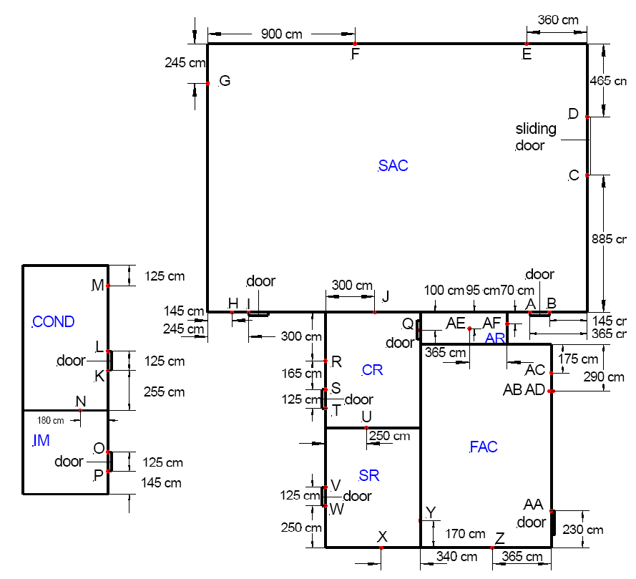
概况-基本设施

Slide 5
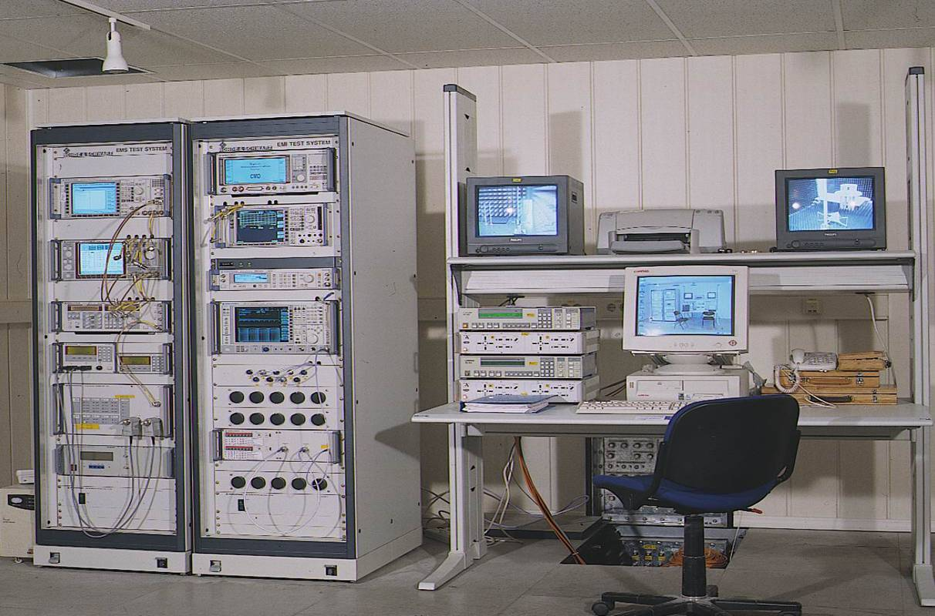
概况-基本设施

Slide 6
概况-基本设施
暗室以及屏蔽室的建筑结构共投资230万美元
仪器仪表共投资99万欧元

Slide 7
概况-基本设施
2000年与德国Frankonia公司签订暗室与屏蔽室建筑合同
2001-2002年施工,历时 月
2002年7月竣工

Slide 8
概况-基本设施
全部材料均由德国进口
全部建筑结构均由德国工程人员安装
由奥地利ARC Seibersdorf research GmbH与我方合作完成验收工作

Slide 9
概况-基本设施
经第三方Seibersdorf实验室检测,暗室在屏蔽效能(10KHz-40GHz).归一化场地衰减(30MHz-1GHz).场均匀性(26MHz-18GHz)等性能指标上均达到世界先进水平.

Slide 10
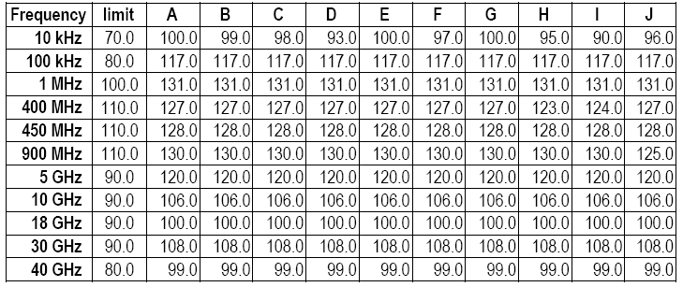
概况-基本设施(半电波暗室)

Slide 11
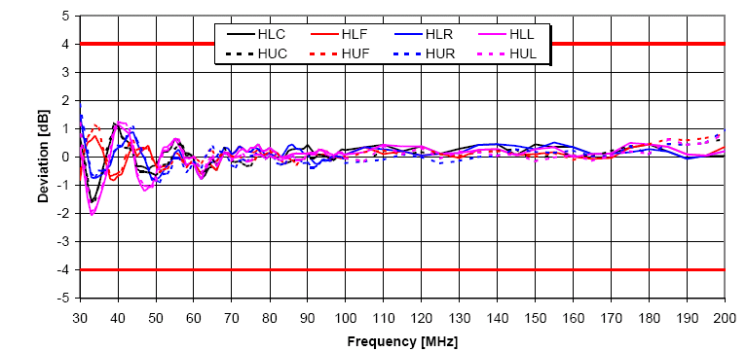
概况-基本设施(半电波暗室)

Slide 12
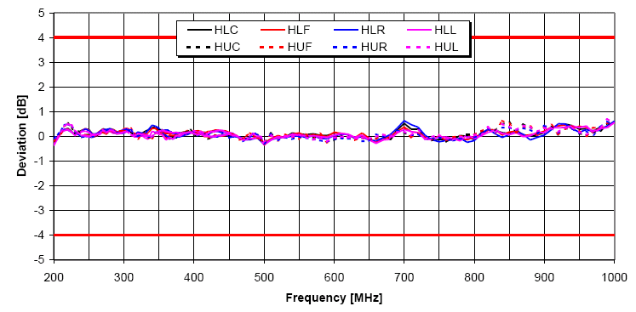
概况-基本设施(半电波暗室)

Slide 13
实验室构成与功能
半电波暗室(SAC)

Slide 14
结构
尺寸:23.180 m x 16.880 m x 9.600 m
转台:5.00 m 直径
吸波材料:FrankoSORB P2400
      长度2.5m

Slide 15
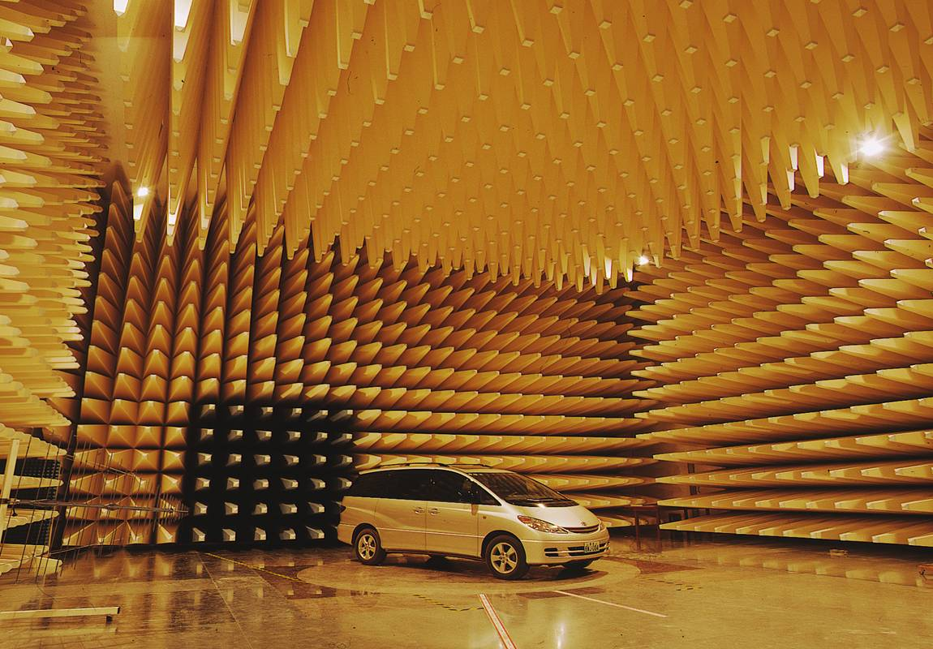

Slide 16
主要测试项目
Field Strength (9KHz-1000MHz)
Conducted emission (150KHz-30MHz)
RF electromagnetic field Immunity (80MHz-2000MHz)
Antenna Parameters

Slide 17
主要仪器仪表
Test receiver ESI 40 (up to 40GHz)
Radio tester CMU200
Double-Ridged Horn Antenna系列
(1GHz to 40GHz)
Ultra log antenna HL562 (30MHz to 3GHz)

Slide 18
主要仪器仪表
Power Amplifier (80MHz to 4.2GHz) 250W
  –Amplifier Room
Power meter
Signal generator SMR 40 (1GHz-40GHz)
        SMR 20 (10MHz-20GHz)

Slide 19
实验室构成与功能
全电波暗室(FAC)

Slide 20
结构
尺寸:12.680 m x 8.030 m x 7.500 m
转台:1.20 m直径
铁氧体+吸波材料:FrankoSORB HF 600

Slide 21
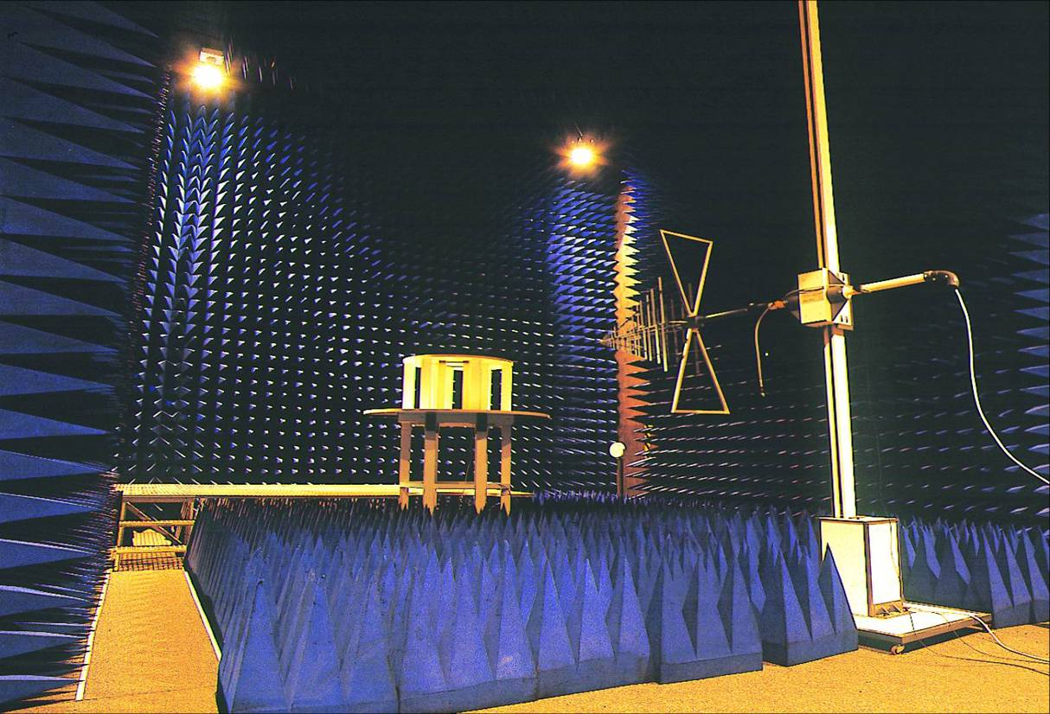

Slide 22
主要测试项目
Effective Isotropic Radiated Power (e.i.r.p) (30MHz-40GHz)
Radiated Emission (30MHz-40GHz)
Field Strength (30MHz-40GHz)

Slide 23
主要仪器仪表
Test receiver ESI 40 (up to 40GHz)
Double-Ridged Horn Antenna HF 906 (1GHz to 40GHz)
Ultra log antenna HL562 (30MHz to 3GHz)

Slide 24
主要仪器仪表
Standard Gain Antenna系列(30MHz-40GHz)
Precision Half-Wave Dipole Antenna
Biconic Antenna

Slide 25
实验室构成与功能
屏蔽室

Slide 26
结构
尺寸:
  Shielded Room (SR):
    7.505 m x 5.815 m x 3.000 m
  Conducted Room (COND)
    9.080 m x 5.255 m x 3.525 m
  Immunity Room (IM)
    5.215 m x 5.255 m x 3.525 m
  Control Room (CR)
    7.130 m x 5.815 m x 3.000 m

Slide 27
主要测试项目- Shielded Room (SR)
SAR
车载设备抗扰度

Slide 28
主要测试项目- Conducted Room (COND)
Conducted emission 0.15MHz-30MHz
RF common mode 0.15MHz-80MHz
voltage dips and interruptions
工频磁场抗扰度
脉冲磁场抗扰度

Slide 29
主要测试项目- Immunity Room (IM)
静电放电抗扰度
浪涌抗扰度
harmonic current emissions
Voltage fluctuations and flicker

Slide 30
实验室构成与功能
恒温恒湿室

Slide 31
性能
温度控制范围:-40°C-+80°C
湿度控制范围:20%RH-98%RH

Slide 32
结构
1.97m*2.1m*1.97m
可方便的进行大型设备的高低温湿度的测试

Slide 33
人员
全部测试工程师均具有相关专业的本科以上学历,其中具有研究生学历的工程师四名.
全部测试工程师均具有相关领域三年以上工作经验
多人赴欧洲CETECOM公司, Rohde & Schwarz公司进行技术交流,接受培训.

Slide 34
The End

